Slide 1

Vimperator
黑客的上网工具

Slide 2

课 程 简 介

Slide 3

Firefox
Add-on

Slide 4
Vimperator

Slide 5
Vim
+
operator

Slide 6
Vim
+
imperator

Slide 7


Slide 8


Slide 9
够用
暂停
快捷
资料
记忆
运用
常用

Slide 10
浏览
简介
缓冲
大纲
模式
标签
其他

Slide 11
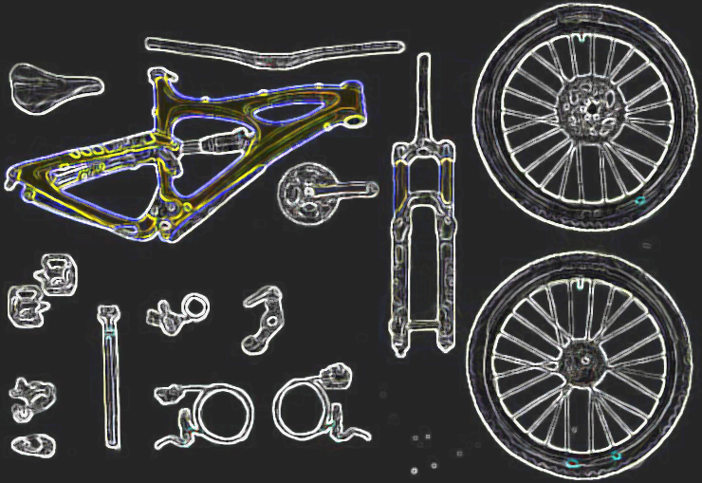

Slide 12

网 页 浏 览

Slide 13
导航
打开
t T
o O
p P
w W
刷新
停止
退出
目录
禁用

Slide 14
导航
打开
gh gH
H L
gu gU
刷新
停止
退出
目录
禁用

Slide 15

网 页 浏 览

Slide 16


Slide 17


Slide 18


Slide 19


Slide 20


